Slide 1
Bostøttealliansen
Møte med Bostøtteutvalget 23. feb. 2026
Bostøtten bør ha en viktig plass i velferdssystemet. Den er både rettighetsbasert og målrettet. Nettopp derfor kan den gi høy velferdseffekt. I dag er den svekket i både omfang og nivå, og den må styrkes for å fylle sin rolle.
Dyre Røseth,
Sekretær for Bostøttealliansen/
Seniorrådgiver Pensjonistforbundet
Mail: dyre.roseth@pensjonistforbundet.no
Notes:
Takk for at Bostøttealliansen får komme.
Vi er glad for at det er satt ned et utvalg med som har fått et bredt mandat
Jeg skal løfte fram noen mer overordnede utviklingstrekk.
Deretter kommer flere av organisasjonene med korte innlegg fra sine perspektiver.

Slide 2
Bostøttealliansen
Organisasjonene så at bostøtten mistet kraft
Hovedbildet:
Bostøtten gikk ned i verdi fra 2010, relatert til boutgifter
Så Uførereformen 2015 – bidro til økt beregnet inntekt for en gruppe
Ny beregningsmodell i 2017 – formue i inntekstberegningen strammet
23 organisasjoner gikk sammen i 2019. God bredde.
Notes:
Bostøttelliansen består av rundt 20 organisasjoner - som representerer leietakere, pensjonister, uføre, personer i vedvarende fattigdom og andre som er avhengige av en fungerende bostøtte.
Vårt utgangspunkt er enkelt: Botrygghet er grunnleggende for gode liv.
I dag opplever vi at bostøtteordningen i for liten grad gir den tryggheten.

Slide 3
Alliansen ber i alle høringssvar om:
En bostøtte som sikrer trygge og stabile boforhold når boutgiftene blir høye.
Ønsker:
En helhetlig bostøttereform som gjør ordningen mer forutsigbar, sosialt og økonomisk utjevnende og rettferdig.
En økning i rammen på rundt 2,5 mrd. kroner for å kompensere økte boligutgifter og sikre at inntektsgrensene ikke ligger under EUs fattigdomsgrense (jf. Husbanken 2023, Årsmelding 2022, s. 119)
En rettferdig reguleringsmodell: Boutgiftstak, inntektsgrenser og satser må indeksreguleres i takt med den faktiske utviklingen i boutgifter og på nivå med EU60.

Slide 4
Kort om utviklingen
Bostøttealliansen bestilte en rapport - Menon,2020
Kortversjon: Bostøtten svekket. Presentert stortingskomite.
Regjeringen varslet to uker senere en ekspertgruppe.
Alliansen invitert av kommunalminister Astrup og ekspertgruppen.
Ekspertgruppen
Trangt mandat
Teknisk
Lite rom til overordnede/prinsipielle vurderinger.

Slide 5
Stillstand i overordnet systemtilnærming, mer krisetiltak
Ekstra Korona/strømstøtte 2020-2024
+ noen tekniske justeringer (19-åringer, AAP...)
Den underliggende svakheten i bostøttesystemet ble stående - underfinansiering
Ikke grundig behandlet i Boligmeldingen – men varslet en gjennomgang
Flere kommuner må styrke egne bostøtteordninger
I 2023 ba Stortinget om en løsning basert på faktiske boutgifter
Ikke fulgt opp i budsjetter
Nå - flere rapporter som støtter våre poenger
2026: Bostøtteutvalg nedsatt – bredt mandat

Slide 6
Overordnet utvikling i diagrammer
Færre får bostøtte
Flere får avslag
Hva skjedde i 2017?
Smalere modell – boligformuen vektes mer i inntekstberegningen
Ofte begrunnet med behov for en mer målrettet og treffsikker bostøtte
Tynger kommunene (boligsosiale utgifter, egne bostøtteordninger og sosialhjelp)
Notes:
Hovedtendensen:
Økende avslag
Færre tildelinger (bortsett fra ved ekstraordinær strømstøtte)

Slide 7
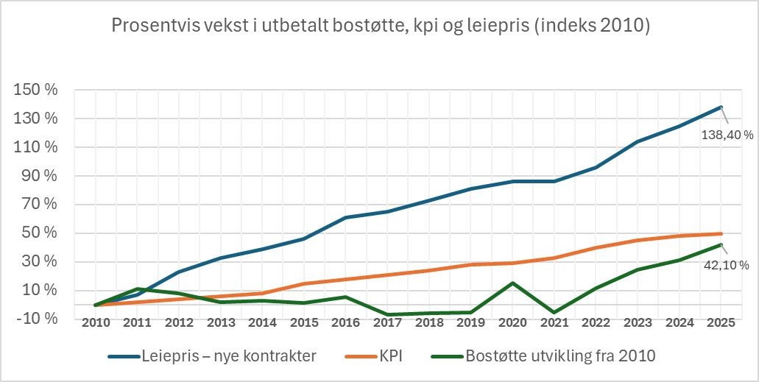
Bostøtterammen ikke fulgt prisstigningen eller bokostnader siden 2010
SSB, Leiemarkedsundersøkelsen, tab. 06230, Husbankens statistikk, Bostøtte, SSB, KPI

Slide 8
For den enkelte mottaker
SSB, Leiemarkedsundersøkelsen, tab. 06230, Husbankens statistikk, Bostøtte

Slide 9
Mer av inntektene på boutgifter
Notes:
En større del av inntektene går til bolig
Ordningen er fortsatt I prinsipp universell og målrettet - det har sin verdi.
Men i praksis har den blitt mye smalere: færre får støtte, og støtten dekker mindre av de faktiske boutgiftene.

Slide 10
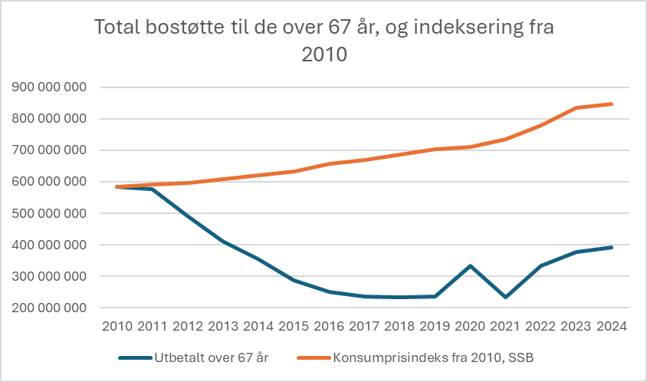
Kort om de eldre
Notes:
Skulle KPI følges, måtte støtten til eldre dobles
(ekstra strømstøtte fra 2021-24)

Slide 11
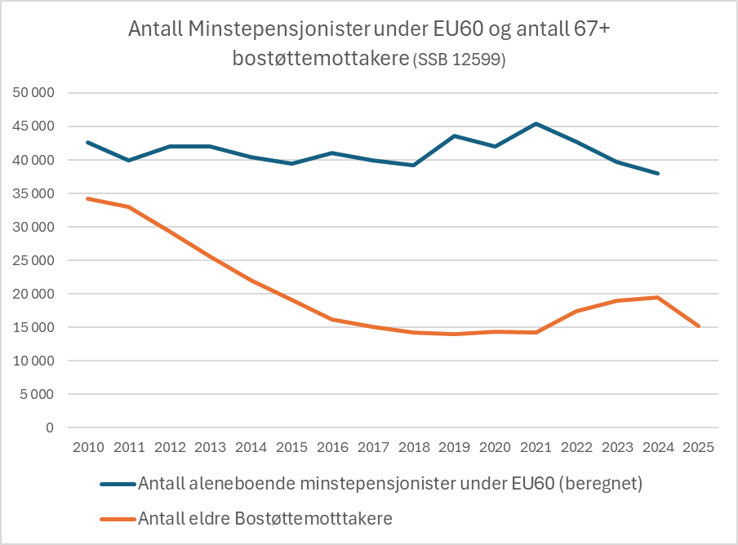
De eldres støttebehov har ikke blitt mindre
Antallet minstepensjonister under EU60 er nokså stabilt
Antallet eldre bostøttemottakere er mer enn halvert
2010: 34 000 mottakere
2025: 15 000 mottakere

Slide 12
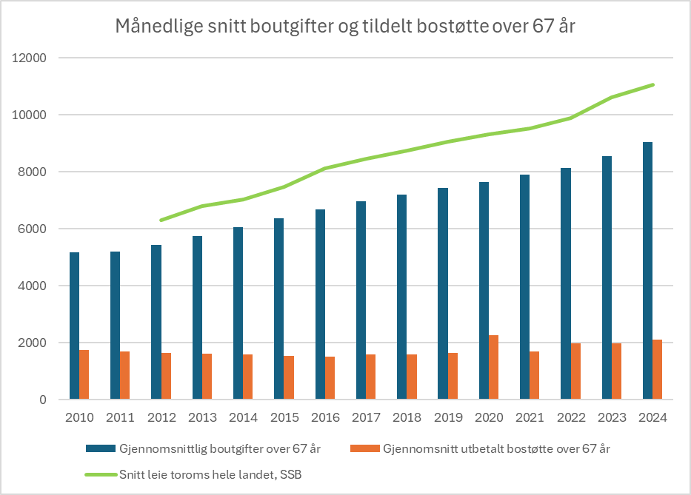
Eldres boutgifter stiger langt mer enn støtten
Notes:
Vi ser utbetalt kroner månedlig støtte i snitt har beveget seg lite siden 2010

Slide 13
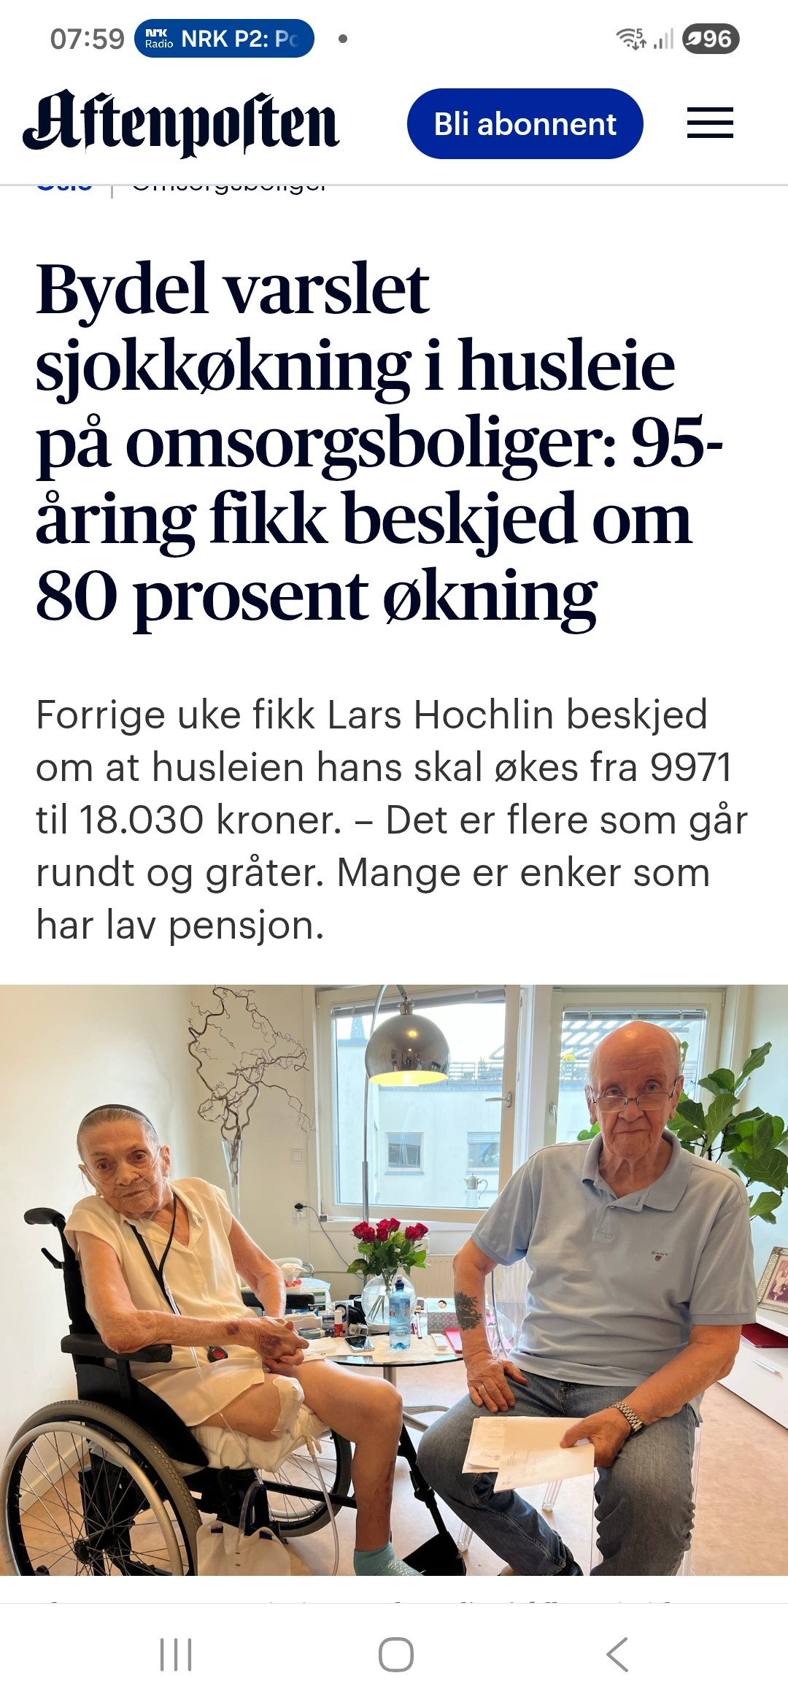
Hvem er de eldre bostøttemottakerne?
Minstepensjonister under EU60 (30-40.000 kr. under)
80 pst kvinner
91 pst enslige
(Enkepensjon svekket)
Andel leietakere høy og økende
Eid bolig: fra 33,5 pst i 2010 - 19 pst i dag
Publisert: 07.08.2025

Slide 14
Hovedgrep for en bærekraftig bostøtte
1. Botrygghet som mål
Bostøtten må sikre stabile boforhold – ikke bare fungere som ren nødhjelp
Gi utjevning og være en grunnmur i boligsosial politikk
2. Følge faktiske boutgifter
Ta igjen etterslepet i rammen
Regulere boutgiftstak og satser i takt med boligkostnader
Inntektsgrenser når EUs fattigdomsgrense
3. Forutsigbar og forståelig modell
Stabil støtte over tid – færre ad hoc-grep
Enklere beregning som folk kan forstå
Unngå brå fall ut, og uforutsigbar tilbakebetaling ved skatteoppgjør
4. Unngå at små forbedringer straffer seg
Små inntekts- eller formues-endringer må ikke gi stort bortfall
Beskjeden økning av minsteytelser i trygd må ikke spises opp av kutt i bostøtte (skjerme i forskrift?)

Slide 15
Andre tema utvalget kanskje kan vurdere
Samspill i husbankvirkemidlene
Få og færre får både startlån og bostøtte samtidig
Strammere bostøtte påvirker betjeningsevne og risiko ved startlån
Boligtilskudd og Tilskudd til kommunale boliger er svekket
Hvordan måle botrygghet? Mål, oppdrag, operasjonalisering, rapportering, statistikk?
Ny avgrensning i ordningen?
Integreringsstønad - flyktninger ut av bostøtteordningen?
Bør vurderes i lys av boligsosiale konsekvenser og kommunalt press, ikke bare integreringspolitisk?
Bostøtten er gradvis svekket i både omfang og dekning. Vi trenger en ordning som igjen gir botrygghet, følger virkeligheten, og virker sammen med resten av virkemidlene.
Notes:
Det kan synes som:
De statlige virkemidlene har beveget seg bort fra strukturelle boligtiltak - og over mot individrettede ordninger – samtidig som også de individrettede ordningene er strammet inn.
Takk for meg.
Da skal vi høre litt fra de andre medlemsorganisasjonene.

